Slide 1
Vragen stellen

Slide 2
Vraagtechnieken
Verschillende doelen voor het stellen van vragen:
- Informatie inwinnen/bevestigen
- Initiatief nemen of het leiden van een gesprek
- Vasthouden van de aandacht
- Informatie laten herhalen voor betere opslag
- Afwisseling brengen in het gesprek
- Vragen roepen minder weerstand op dan beweringen
- Activeren van gesprekspartner
- Controle

Slide 3
Vraagsoorten
Open vraag
    Wie, wat, waar, waardoor, waarom….etc.
    Doel = klant laten spreken
Gesloten vraag. Ja-nee antwoorden.
    Beginnen met een werkwoord.
Gerichte vragen. Open vraag met 1 antwoord mogelijkheid.
    Welke leverancier hebben jullie? Wat is de bestelfrequentie?
Suggestieve vraag
    Dat is toch werkelijk een mooi aanbod, vind je niet?
Keuze vraag
    Wil je het in week 8 of week 10 geleverd hebben?
Controlevraag
    Je controleert of je het juist begrepen hebt.

Slide 4
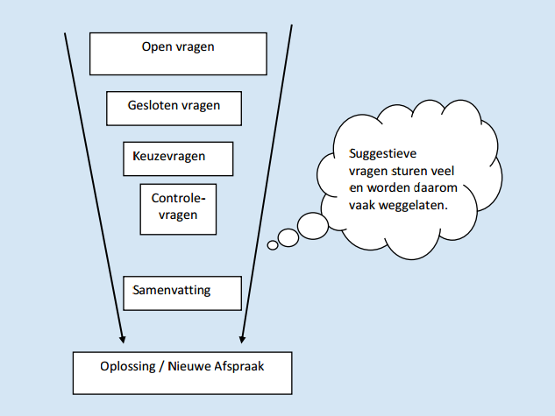
Schematische weergave gespreksopbouw

Slide 5
Houd rekening met:
De zwijgzame gesprekspartner: door ontspannen en open informatievragen te stellen.
Antwoorden na een vraag door een zwijgpauze in te lassen mogelijk te maken.
Naar de mening van de gesprekspartner te vragen.
Bij tegenwerpingen een rustige ‘wat maakt dat je er zo over denkt ’‐vraag te stellen. Gebruik de ‘waarom’‐vraag niet te veel, dit is namelijk een ‘aanvallende’ vraag, die weerstand oproept bij de ander. (Mensen zijn geneigd hun keuzes te gaan verdedigen).
Als je informatie geeft, is het goed om regelmatig een controlevraag te stellen.

Slide 6
Bereid je gesprek voor
Maak een overzicht met de pluspunten van jouw bedrijf.
Maak een overzicht van de voordelen van jouw product / aanpak.
Maak een overzicht van de mogelijkheden bij bepaalde taken / bestellingen / ….
Noteer 3 vragen / zinnen waar je het gesprek mee kunt beginnen.
Noteer 6 vragen die je tijdens het gesprek kunt stellen.
Noteer 3 vragen / zinnen waarmee je het gesprek kunt eindigen.

